Slide 1


ПРОЕКТИРОВАНИЕ
ПРОИЗВОДСТВО
СТРОИТЕЛЬСТВО

Slide 2


О КОМПАНИИ
17 лет на рынке
2 филиала в Атырау и Шымкенте
Более 50 реализованных проектов
Современные производственные объекты в Атырау, Актау и Уральске
Солидные навыки в управлении ОТ и ТБ, достигнутые в сотрудничестве с международными компаниями
Признана соответствующим требованиям стандартов ИСО 9001:2016, ИСО 14001:2015 и OHSAS 18001:2007
Проектные решения для нефтегазовых, химических, горнодобывающих, энергетических, инфраструктурных и жилищных проектов
Мобилизация во всех регионах РК

Slide 3





УСЛУГИ
Инжиниринг
и проектирование
- Строительство
- Производство и монтаж
- Техническое обслуживание
промышленных проектов

Slide 4

ИНЖИНИРИНГ И ПРОЕКТИРОВАНИЕ
Более 50 опытных специалистов в команде управления технологическим процессом
• Контроль параметров проекта по безопасности, технологии, стоимости и графикам при помощи:
• Метод повышения экономической эффективности;
• Контроль строительной, эксплуатационной и функциональной технологичности;
• Анализ опасных производственных факторов
• Поддержка в управлении материальных ресурсов и строительных работах
• Общее управление процессом посредством PFDиP&IDs,спецификация
оборудования и материалов , полное структурное проектирование и расчеты, а также оценка стоимости и финансовое моделирование
• Устойчивый рост профессионализма благодаря сотрудничеству с международными и отечественными инженерными институтами

Slide 5

СТРОИТЕЛЬСТВО
МЫ ВЫПОЛНЯЕМ:
• Земляные и дорожные работы
• Электромонтажные работы
• Стальные конструкции
• Отделочные работы
• Монтаж оборудования
• КИПиА

Slide 6
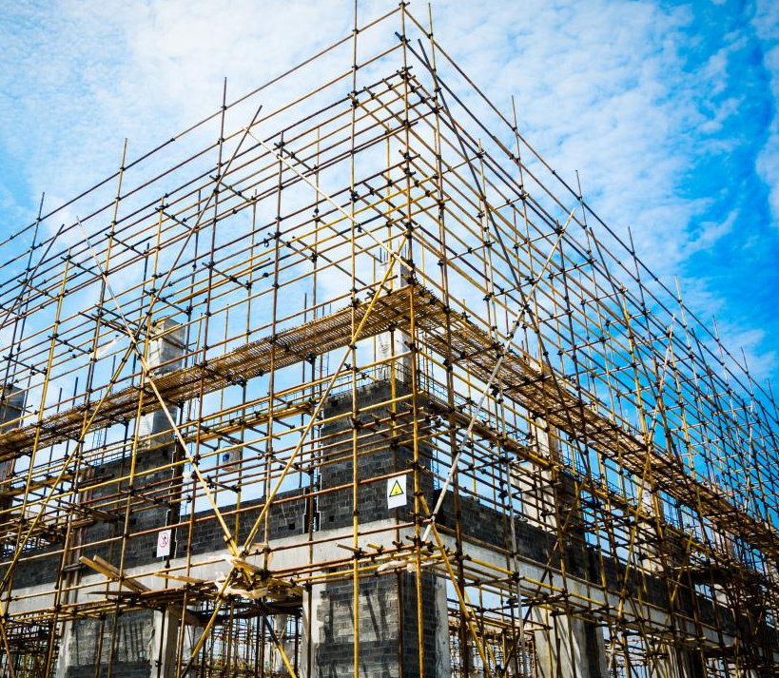
ПРОИЗВОДСТВО
МЫ ПРЕДОСТАВЛЯЕМ:
- Бетоносмесительные установки
- Услуги/продукты
- Стальные конструкции, двутавровые балки, резервуары и трубные узлы
- Резервуары, сосуды и модульные здания
- Изготовление воздуховодов и обделка труб
- Пескоструйная обработка, подготовка поверхности и покраска
- Система вентиляции и кондиционирования
- Завод металлоконструкции и технологического оборудованияв г. Атырау.

Slide 7
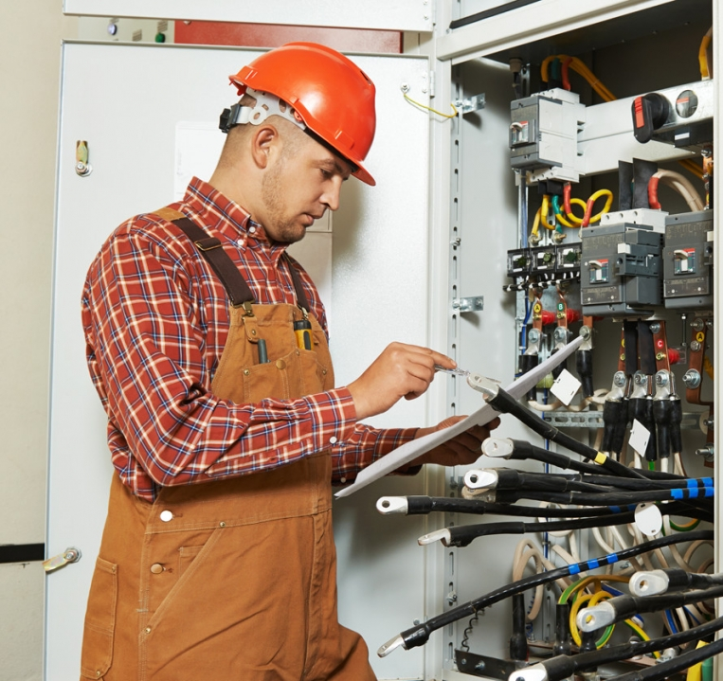
Техническое обслуживание промышленных проектов
• Пусконаладочные работы
• Техническое обслуживание и ремонт
• Услуги по хранению
• Тщательный анализ дефектов
• Консультационные услуги по
производственным процессам

Slide 8

ЛИЦЕНЗИИ
- Строительно-монтажные работы.
1 категория, включая строительство автомобильных и железных дорог, их капитальный ремонт и реконструкцию.
- Проектная деятельность.
1 категория, включая технологическое проектирование путей сообщения железнодорожного транспорта.
- Изыскательская деятельность.
- Проектирование горных, нефтехимических, химических, нефтегазоперерабатывающих производств.
- Проектирование, изготовление, монтаж, ремонт химического, бурового, нефтегазопромыслового, геологоразведочного, горно-шахтного, металлургического, энергетического оборудования,
взрывозащищенного электротехнического оборудования, подъемных сооружений, а также котлов с рабочим давлением выше 0,7 кг/см, и температурой теплоносителя выше 115 °С, сосудов и
трубопроводов, работающих под давлением выше 0,7 кг/см.
- Выполнение работ и оказание услуг в области охраны окружающей среды.
- Перевозка опасных грузов.

Slide 9
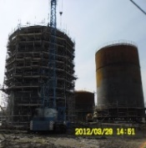
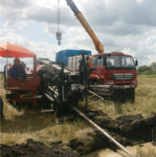
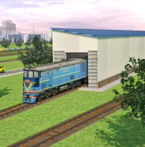
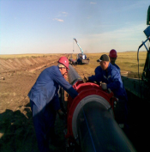
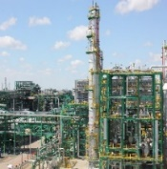
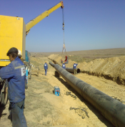
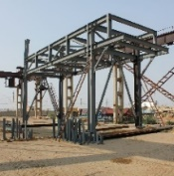

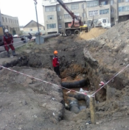
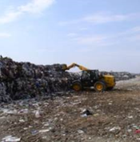
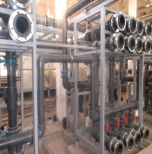
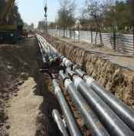
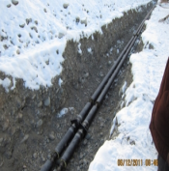
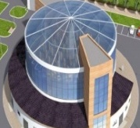
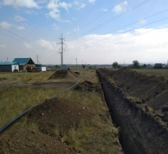
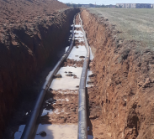
БИЗНЕС-ГЕОГРАФИЯ
КЛЮЧЕВЫХ ПРОЕКТОВ
Акимат Баянаульского района
Полная замена и реконструкция линейной системы водоснабжения
Аджип
Министерство
сельского хозяйства
ЗМТО
Завод
металлоконструкций
и технологического
оборудования
АНПЗ
КВР
Реконструкция Соколовского водовода
КТЖ
Всесезонный
комплекс мойки
вагонов
Проектирование
и строительные работы
Эскулинского группового
водовода
Строительство
компрессорных
и подстанции
Изготовление
резервуаров
и труб сбросных
газов
ТШО
Петропавловск
Акимат г. Сарань
Изготовление
железно-дорожной
эстакады
Экибастуз
Строительство
тепловых сетей
бесканальной
прокладки
Астана
Уральск
Караганда
ГКП Коктем
Актобе
Сарань
Строительство
Полигона ТБО
Атырау
Жезказган
Усть-Каменогорск
Самсунг
Карабатан
Абай
Проектирование
и строительство
установки подготовки
питьевой воды и
очистных сооружений
Акимат
г. Жанаозен
Тенгиз
Улкен
Жанаозен
Хоргос
Реконструкция и расширение тепловых сетей
Актау
Алматы
МЦПС "Хоргос"
Строительство
распределительных
тепловых сетей
АО «НК «КТЖ»
ТОО «Найза Курылыс»
Реконструкция сетей водоснабжения с. Ахмирово
г. Усть-Каменогорска ВКО
Акимат г. Абай
Строительство паромного комплекса
в порту Курык
Акимат ВКО
Реконструкция канализационных сетей, канализационных очистных сооружений.

Slide 10
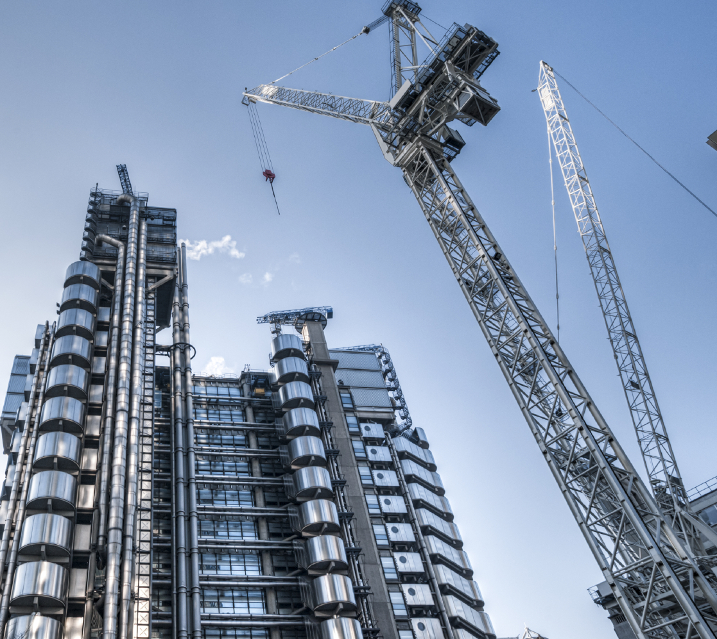
РЕАЛИЗУЕМЫЕ ПРОЕКТЫ
«Строительство канализационных сетей и очистных сооружений в селе Новоишимское,
района имени Габита Мусрепова Северо-Казахстанской области». (с.Новоишимское)
(Заказчик: КГУ «Отдел ЖКХ, пассажирского транспорта и автомобильных дорог
акимата имени Габита Мусрепова Северо-Казахстанской области»)
2. «Строительство паромного комплекса в порту Курык и эксплуатация универсальных паромов». (п.Курык)
(Заказчик: АО «НК«Қазaқстан Темир Жолы», ТОО «Концерн Найза Курылыс»)
3. «Реконструкция сетей водоснабжения с.Ахмирова, г.Усть-Каменогорска, ВКО (2 очередь)». (с.Ахмирово)
(Заказчик: ГУ «Отдел ЖКХ, пассажирского транспорта и автомобильных дорог города Усть-Каменогорска»)
4. «Реконструкция канализационных сетей, канализационных очистных сооружений,
канализационных насосных станций КНС-1, КНС-2, КНС-3 в г.Абай и п.Карабас Абайского района». (г.Абай и п.Карабас)
(Заказчик: ГУ «Отдел строительства Абайского района»)
5. «Развитие железнодорожного узла станции Астана, включая строительство вокзального комплекса». (г.Астана)
(Заказчик: ТОО «Integra Construction»)
6. «Установка систем технических средств безопасности на ПС-500 кВ Житикара» (г.Костанай)
(Заказчик: АО «Казахстанская кКомпания по управлению электрическими сетями
(Kazakhstan Electricity Grid Operating Company) KEGOC)
7. «Канализационные очистные сооружения для левобережной части в г.Атырау». (г.Атырау)
(Заказчик: АО «Павлодарский речной порт»)
8. «Модернизация основных, резервных защит и автоматики Л-110-С-1,2 первый этап» (г.Актау)
(Заказчик: ТОО «Мангистауский атомный энергетический комбинат - Казатомпром»)
9. «Строительство канализационных очистных сооружений №2 (КОС-2). (г.Актау)
(Заказчик: ГУ «Управление строительства Мангистауской области»)
10. «Реконструкция разводящих сетей водоснабжения в селе Шубар Целиноградского
района Акмолинской области».(с.Шубар)
(Заказчик: ГУ «Отдел строительства Целиноградского района»)
11. «Реконструкция хозяйственно-питьевых очистных сооружений г.Жезказган». (г.Жезказган)
(Заказчик: ГУ «Отдел строительства города Жезказгана» )

Slide 11

КЛЮЧЕВЫЕ
РЕАЛИЗОВАННЫЕ ПРОЕКТЫ
Разработка ТЭО объекта «Строительство грузопассажирского
аэропорта специальной экономической зоны «Хоргос-Восточные ворота»
  (Заказчик: АО «УК СЭЗ Хоргос-Восточные ворота»)
  2. Система водоснабжения в г. Сатпаев и Жезказган
  (Заказчик: Министерство Сельского Хозяйства РК)
  3. Реконструкция теплосетей в г. Жанаозен
  (Заказчик: Акимат г. Жанаозен)
  4. Строительство и пуско-наладочные работы
  по газотурбинной электростанции, проект Кашаган
  (Заказчик: Bateman)
  5. Строительство и пуско-наладочные работы по зданиям
  подстанции и компрессорных установок, проект Кашаган
  (Заказчик: Agip KCO)
  6. Развитие инфраструктуры в Баутино, проект Кашаган
  (Заказчик: Agip KCO)
  7. Строительство и проектирование водоочистного сооружения в поселке Улькен
  (Заказчик: Балхашская ТЭС)
  8. Строительство и проектирование сооружения по очистке бытовых
  сточных вод в поселке Улькен
  (Заказчик: Балхашская ТЭС)
  9. Строительство системы отопления в Центре Хоргос главный корпус
  (Заказчик: «Хоргос» Международный Центр Приграничного Сотрудничества)
  10. Строительство полигона ТБО в г. Актау
  (Заказчик: ГКП «Коктем»)
  11. Проектирование и строительство вагономоечного
  комплекса для вокзала г. Астана
  (Заказчик: АО «Казахстан Темир Жолы»)

Slide 12

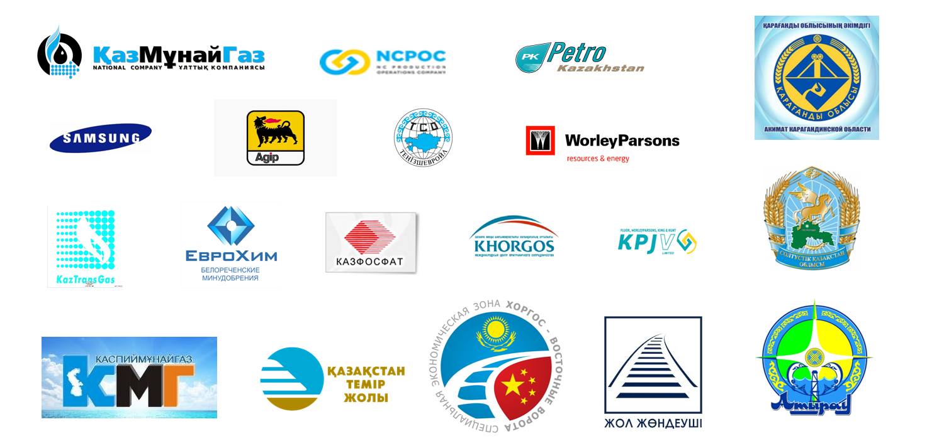
НАШИ ПАРТНЕРЫ

Slide 13
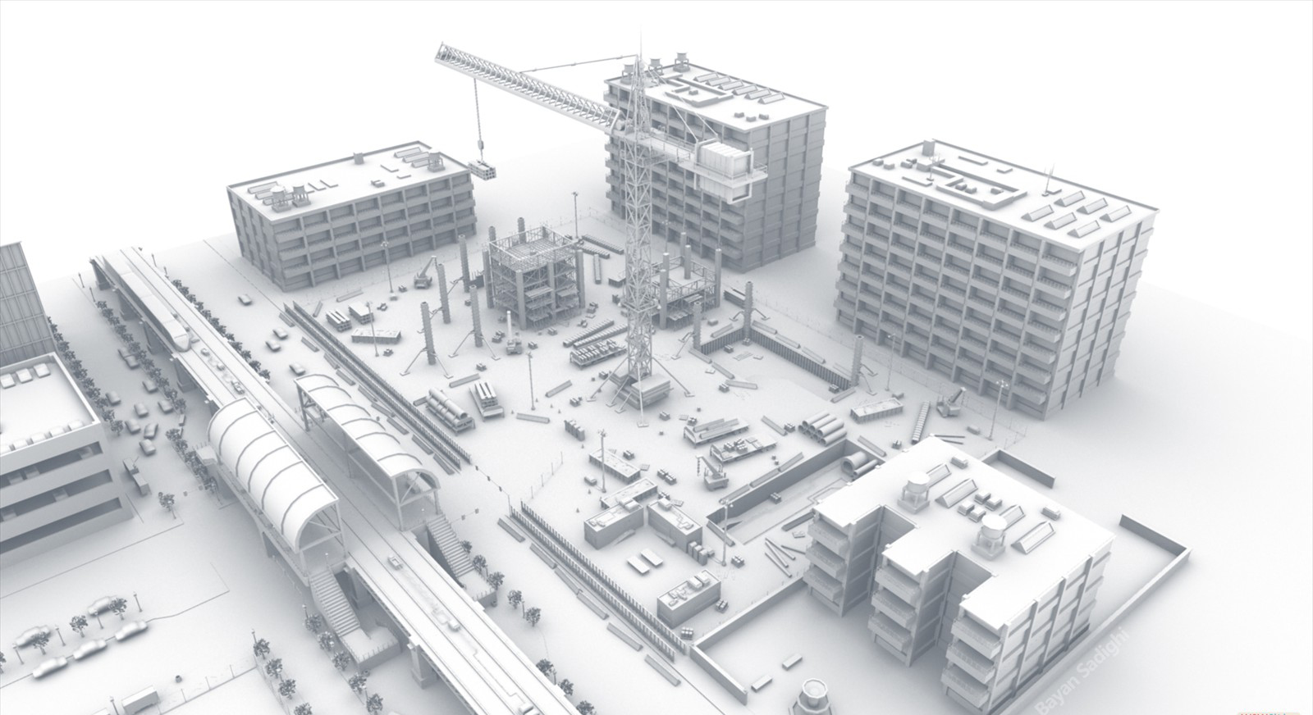
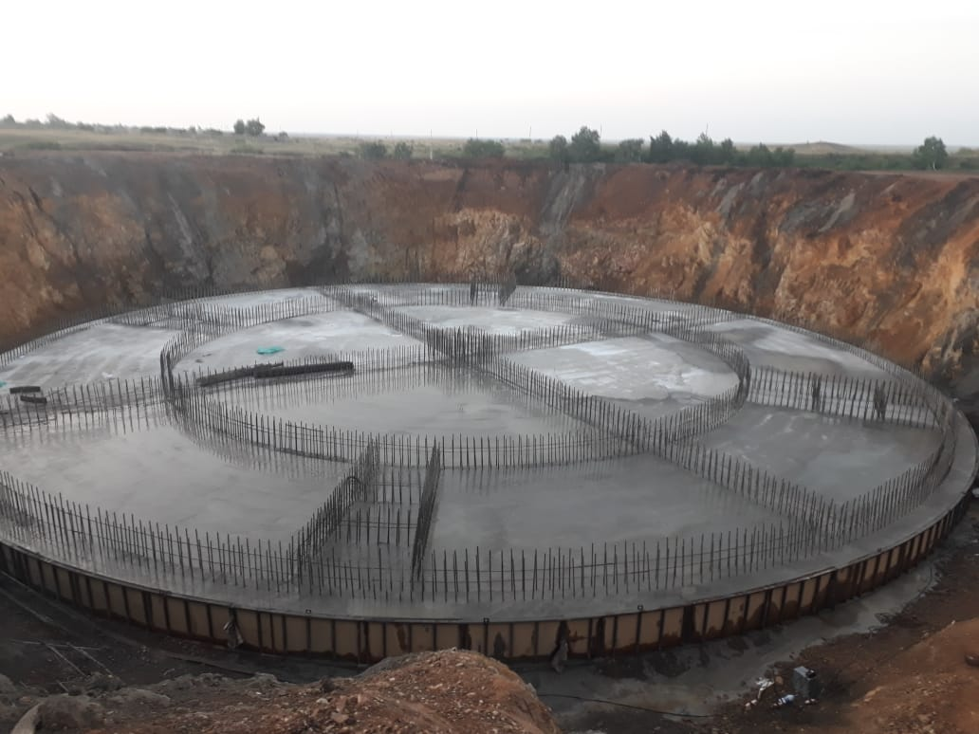
РЕАЛИЗУЮЩИЙ ПРОЕКТ
Проект Строительство канализационных сетей и очистных сооружений в селе Новоишимское района имени Габита Мусрепова Северо-Казахстанской области»
Сумма контракта: конфиденциальная информация
Заказчик: КГУ «Отдел ЖКХ, пассажирского транспорта и автомобильных дорог акимата имени Габита Мусрепова Северо-Казахстанской области»
Объем работ: Строительство канализационного очистного сооружения (КОС). Строительство комплектных заводского изготовления канализационных насосных станций перекачки неочищенных сточных вод КНС №9, КНС №6 и КНС №7; Реконструкция существующих канализационных насосных станций перекачки неочищенных сточных вод КНС №1, КНС №2, КНС №3 и КНС №5; Мощность проекта: 6 000 м3/сут, 511 000 м3/год

Slide 14
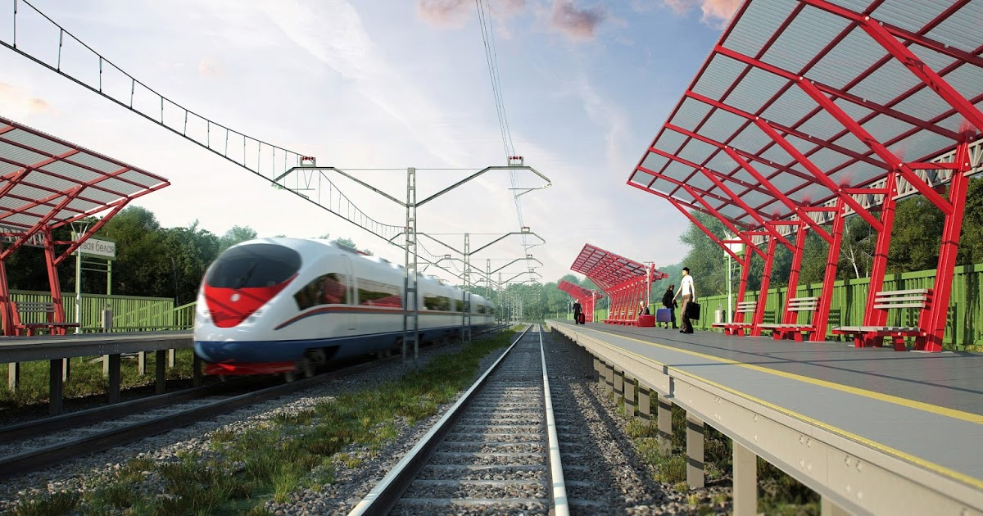
РЕАЛИЗУЮЩИЙ ПРОЕКТ
Проект «Развитие железнодорожного узла станции Астана, включая строительство вокзального комплекса». (г. Нур-Султан).
Сумма контракта: конфиденциальная информация
Заказчик: АО «Национальная компания «Қазақстан Темір Жолы»
Объем работ: Строительно-монтажные работы служебно-производственных зданий, а также благоустройство застраиваемого участка

Slide 15
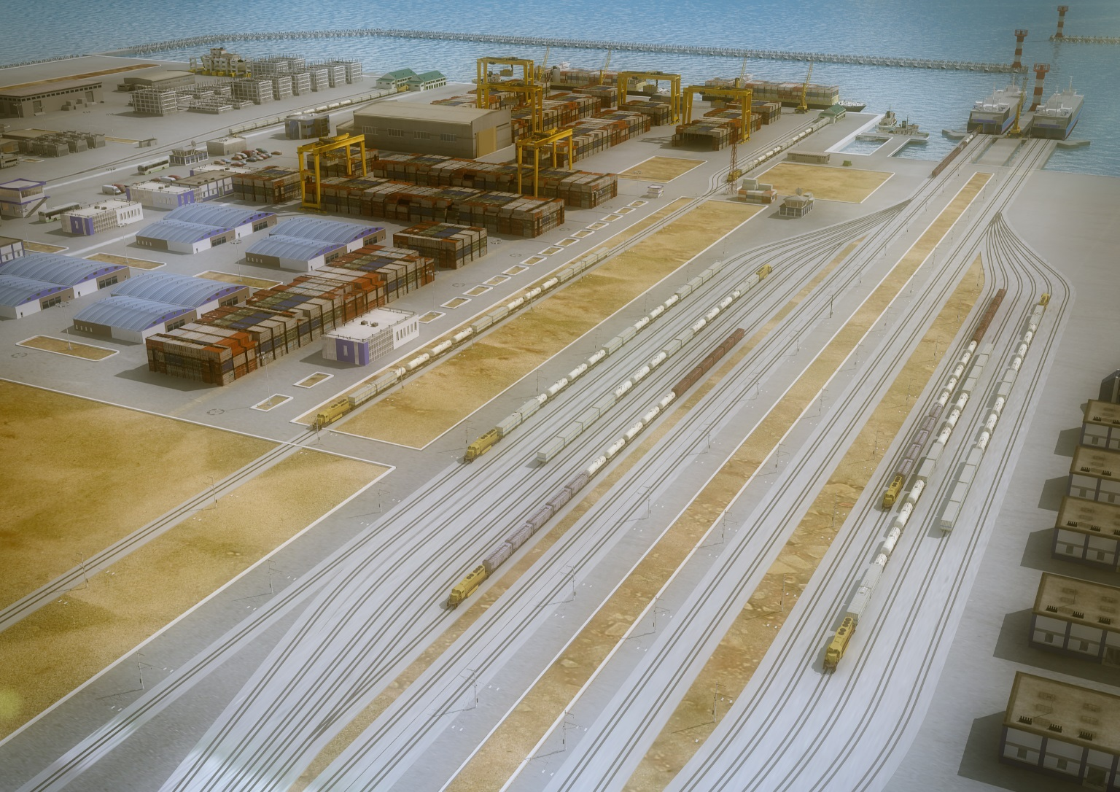
РЕАЛИЗУЮЩИЙ ПРОЕКТ
Проект «Строительство паромного комплекса в порту Курык и эксплуатация универсальных паромов». (п.Курык)
Сумма контракта: конфиденциальная информация
Заказчик: ТОО "Концерн Найза-Курылыс"-"ГидроСпецМонтаж"
Объем работ: Строительно-монтажные работы систем канализации, водопровода, теплоснабжения.

Slide 16
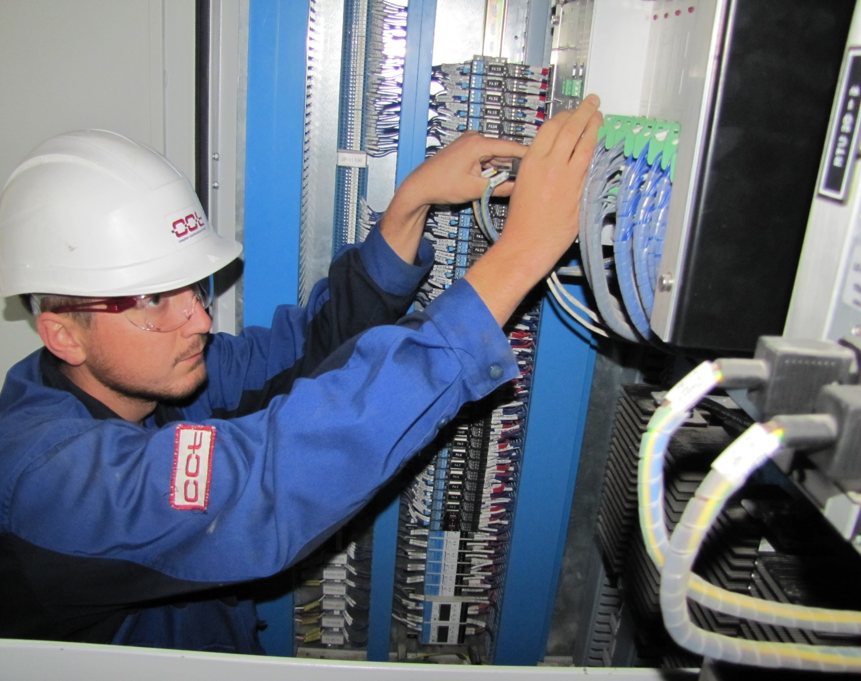
РЕАЛИЗУЮЩИЙ ПРОЕКТ
Проект «Установка систем технических средств безопасности на ПС-500 кВ Житикара». (г.Костанай)
Сумма контракта: конфиденциальная информация
Заказчик: АО «Казахстанская кКомпания по управлению электрическими сетями (Kazakhstan Electricity Grid Operating Company) KEGOC
Объем работ: Пуско-наладочные работы.

Slide 17
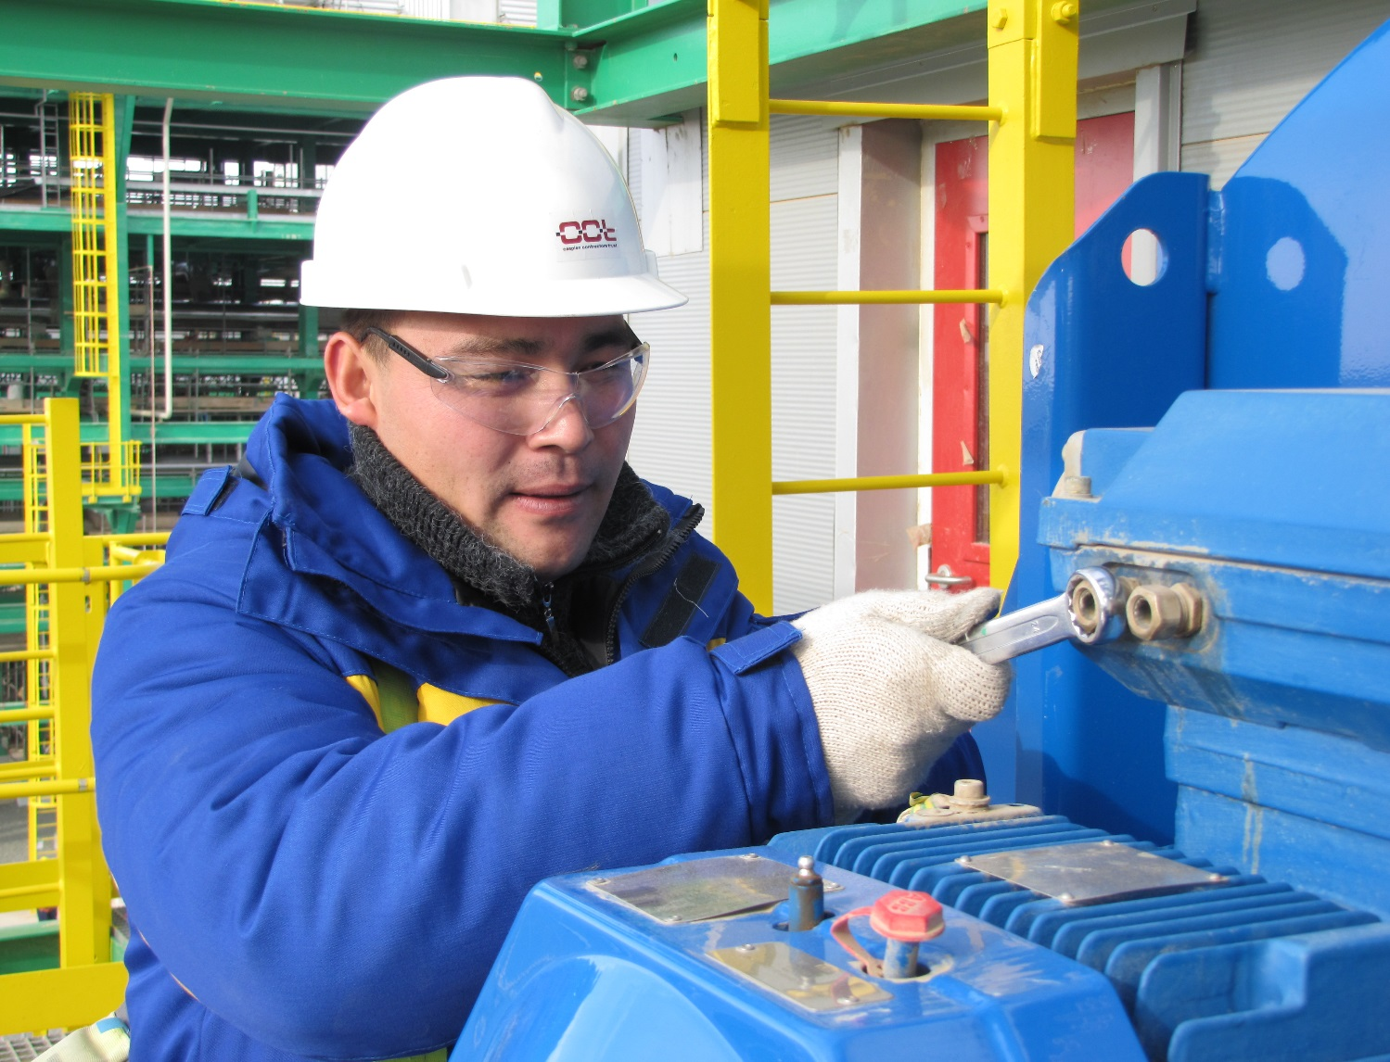
РЕАЛИЗУЮЩИЙ ПРОЕКТ
Проект «Модернизация основных, резервных защит и автоматики Л-110-С-1,2 первый этап» (г.Актау).
Сумма контракта: конфиденциальная информация
Заказчик: ТОО «Мангистауский атомный энергетический комбинат - Казатомпром»
Объем работ: Пуско-наладочные работы.

Slide 18
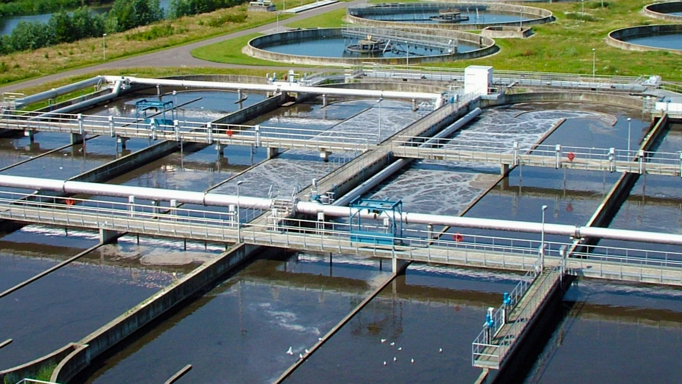
РЕАЛИЗУЮЩИЙ ПРОЕКТ
Проект «Строительство канализационных очистных сооружений №2 (КОС-2). (г.Актау)
Сумма контракта: конфиденциальная информация
Заказчик: ГУ "Управление строительства, архитектуры и градостроительства Мангистауской области"
Объем работ: Пуско-наладочные работы.

Slide 19
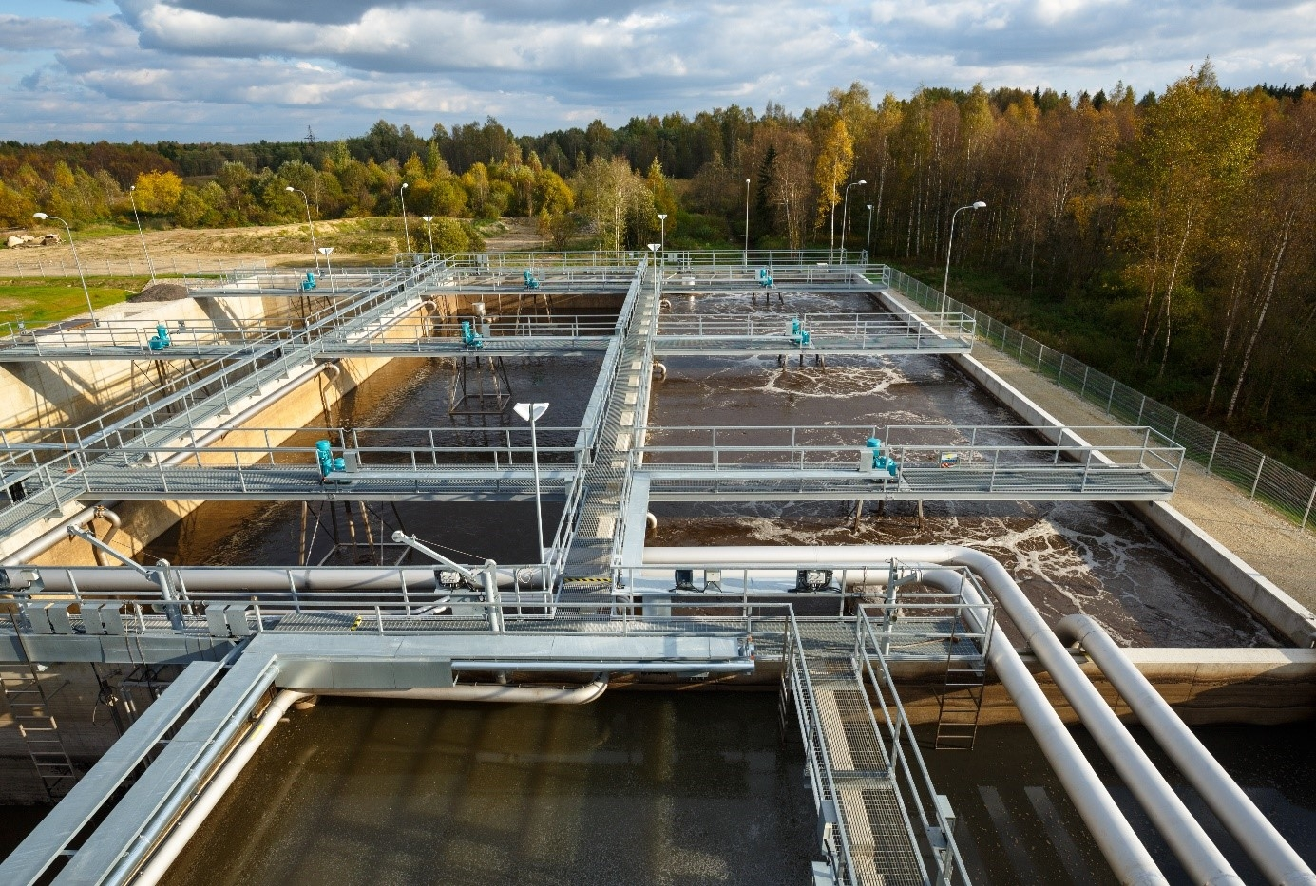
РЕАЛИЗУЮЩИЙ ПРОЕКТ
Проект «Реконструкция хозяйственно-питьевых очистных сооружений г.Жезказган». (г.Жезказган)
Сумма контракта: конфиденциальная информация
Заказчик: ГУ «Отдел строительства города Жезказгана»
Объем работ: Работы по ремонту/реконструкции систем водоснабжения/водопровода

Slide 20
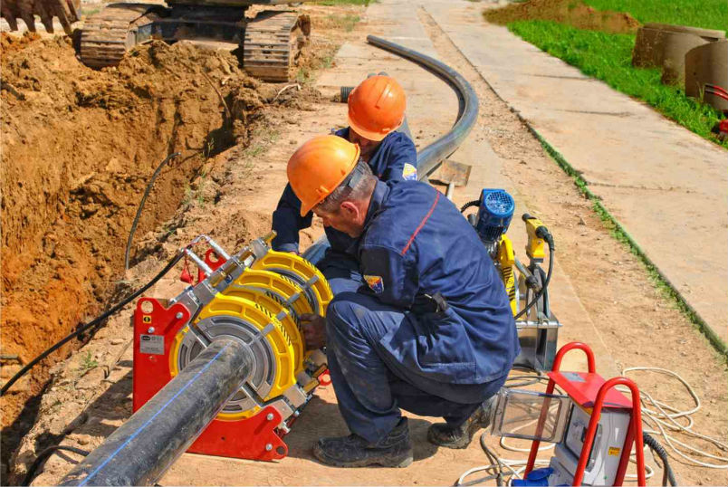
РЕАЛИЗУЮЩИЙ ПРОЕКТ
Проект «Реконструкция разводящих сетей водоснабжения в селе Шубар Целиноградского района Акмолинской области».(с.Шубар)
Сумма контракта: конфиденциальная информация
Заказчик: ГУ «Отдел строительства Целиноградского района»
Объем работ: Работы по ремонту/реконструкции систем водоснабжения/водопровода

Slide 21
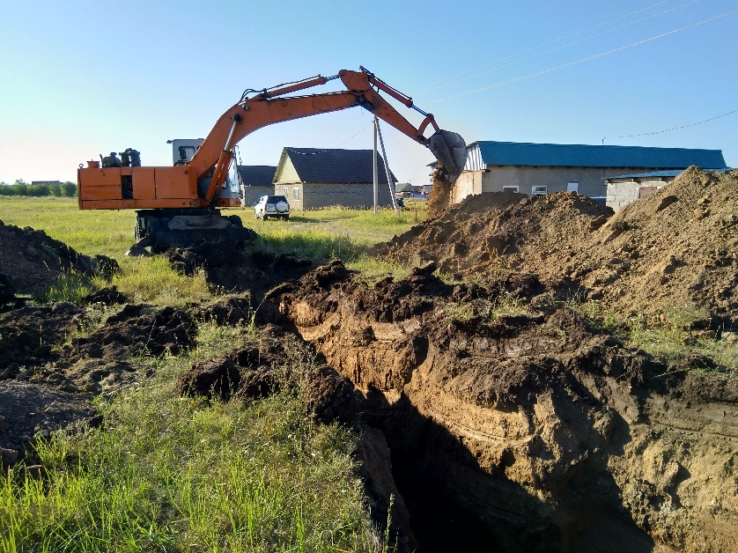
РЕАЛИЗУЮЩИЙ ПРОЕКТ
Проект Реконструкция сетей водоснабжения с. Ахмирово г. Усть-Каменогорска ВКО (2 очередь)
Сумма контракта: конфиденциальная информация
Заказчик: ГУ «Отдел ЖКХ, пассажирского транспорта и автомобильных дорог г. Усть-Каменогорск»
Объем работ: Водоснабжение предусмотрено по следующей схеме: - вода из существующей насосной станции третьего подъема по двум водоводам диаметром 200 мм подается в разводящую кольцевую сеть; водопроводные сети запроектированы кольцевыми из пнд труб РЕ 100 SDR 17 и стальных труб условным диаметром 20-150мм. Общая протяженность трассы водопровода составляет – 34934 м (в том числе подключение к индивидуальному жилью – 11510 м.) Реализация строительства 2 очереди обеспечит качественной питьевой водой с.Ахмирово.

Slide 22
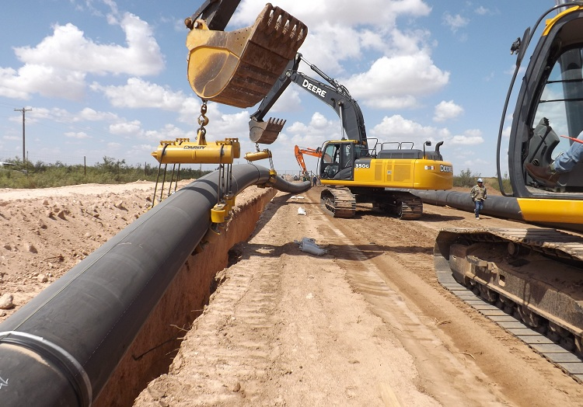
РЕАЛИЗУЮЩИЙ ПРОЕКТ
Реконструкция канализационных сетей, канализационных очистных сооружений, канализационных насосных станция кнс-1, кнс-2, кнс-3 в г. Абай, п. Карабас Абайского района
Сумма контракта: конфиденциальная информация
Заказчик: ГУ «Отдел строительства Абайского района»
Объем работ: Мощность проекта на расчетный срок – 7,482 тыс. м3/сут. На перспективу – 8,742 тыс. м3/сут. Общая протяженность сетей г. Абай самотечной канализации составляет – 40 404 м. Напорной канализации составляет – 10 955 м. Общая протяженность проектируемых сетей п. Карабас самотечной канализации составляет – 22 553 м. Напорной канализации составляет – 7 690 м. Осуществление проекта приведет к улучшению санитарно – эпидемиологического состояния города.

Slide 23
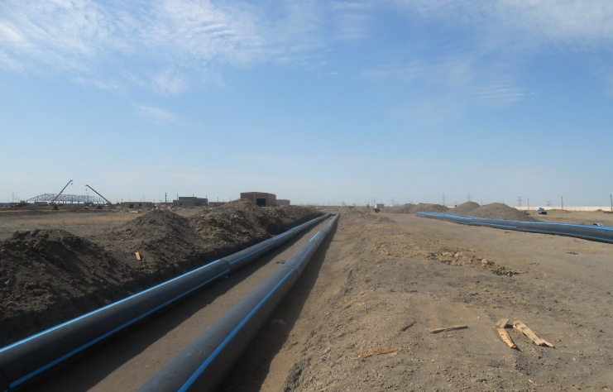
РЕАЛИЗУЮЩИЙ ПРОЕКТ
Проект строительство канализационных очистных сооружений в левобережной части г.Атырау
Сумма контракта: конфиденциальная информация
Заказчик: АО «Павлодарский речной порт»
Объем работ: Общая протяженность труб – 5 592 м; Площадка для хранения осадка – 3 150 м3; Железобетонные камеры – 16 шт; Дороги и площадки – 41 314 м2. Строительство осуществляется в соответствии с высокими стандартами качества и безопасности. Начало строительства в 2017 году. Завершение проекта ожидается в начале 2019 года.

Slide 24
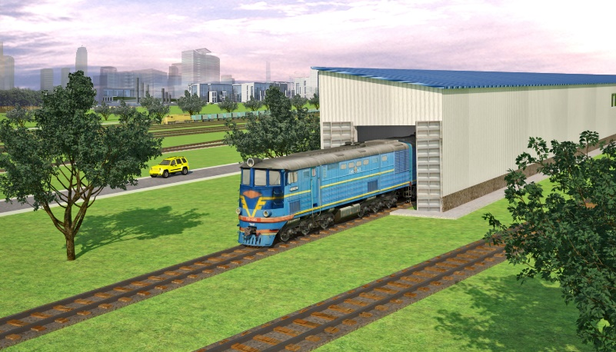
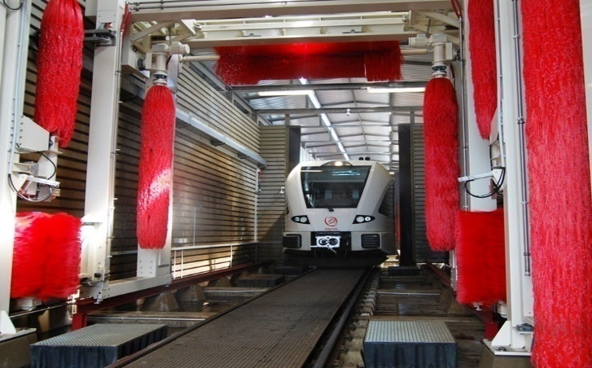
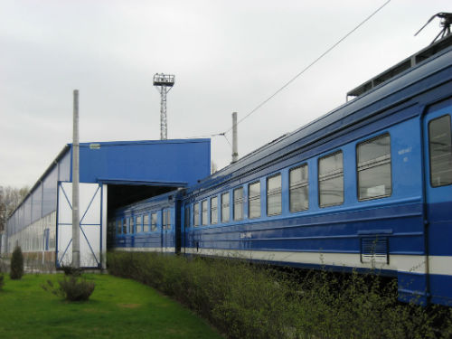
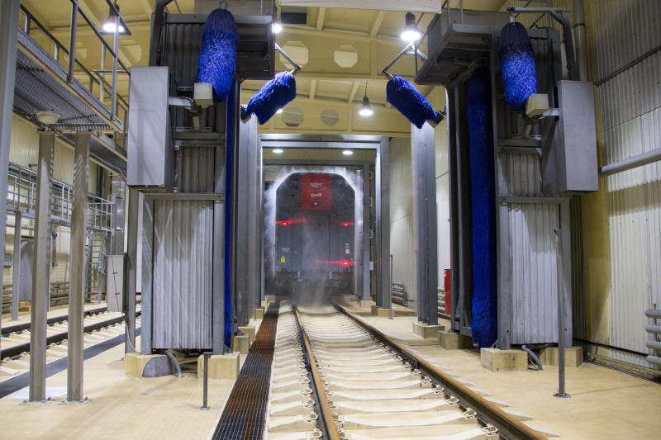
РЕАЛИЗОВАННЫЙ ПРОЕКТ
Проектирование и строительство всесезонного комплекса мойки вагонов на 25 вагонов, г. Астана
Сумма контракта: конфиденциальная информация
Заказчик: Казахстан Темир Жолы
Объем работ: Вагономоечный цех с галереей 5996 м2 Подсобно-складское помещение 178,6 м2 Служебно-техническое помещение 533 м2 Помещение для подземных резервуаров 252 м2 Проектирование и строительство осуществляется в соответствии с высокими стандартами качества и безопасности для обеспечения наилучшей работы инженерных сетей, оборотной системы водоснабжения, использования реагентов, процессов очистки отработанной воды

Slide 25
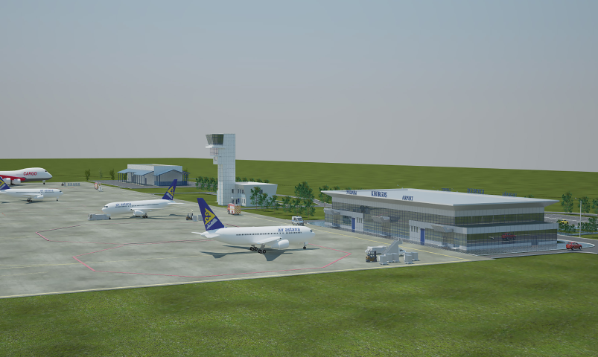
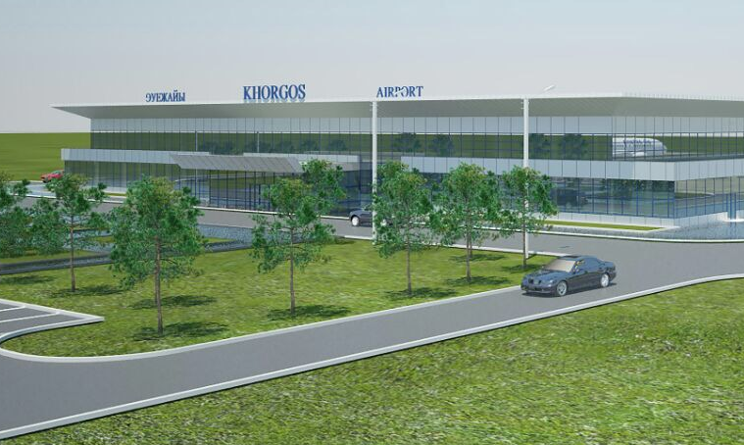
РЕАЛИЗОВАННЫЙ ПРОЕКТ
Разработка ТЭО «Строительство грузопассажирского аэропорта специальной экономической зоны «Хоргос-Восточные ворота»
Сумма контракта: конфиденциальная информация
Заказчик: АО «УК «СЭЗ Хоргос-Восточные ворота»
Объем работ: Месторасположение грузопассажирского аэропорта в Панфиловском районе Алматинской области; Расчетным самолетом является Boeing 747-400F; Длина взлетно-посадочной полосы аэропорта составит 4600 м. Аэродром СЭЗ «Хоргос-Восточные ворота» относится к классу «А», по международным стандартам – «4Е». Грузооборот аэропорта 25,6 тыс. тонн в год или 377 тонн в сутки. Пасажирооборот 284 тыс. в год или 200 пассажиров в час.

Slide 26
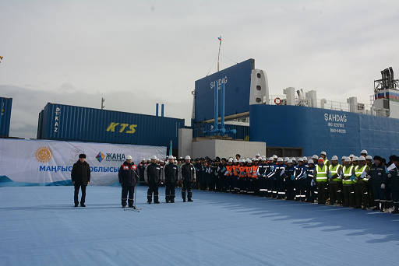
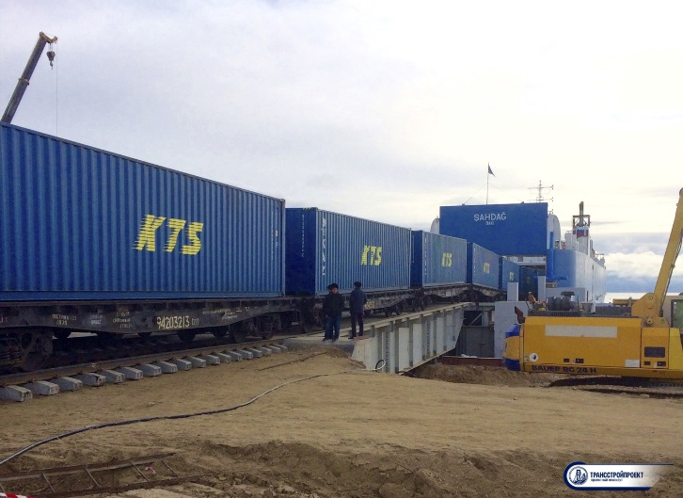
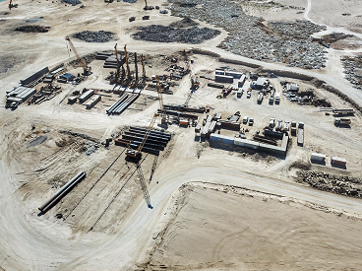
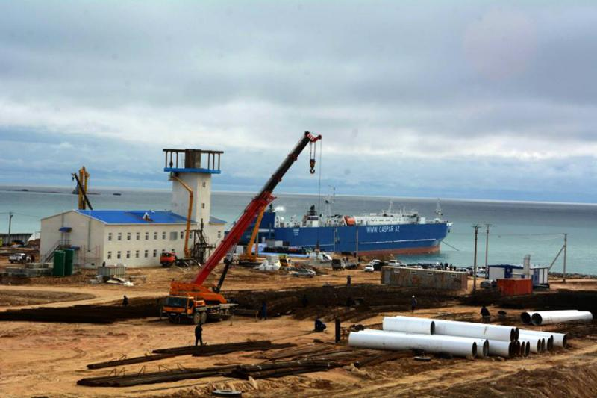
РЕАЛИЗУЮЩИЙ ПРОЕКТ
Строительство паромного комплекса в порту Курык и эксплуатация универсальных грузопассажирских паромов
Сумма контракта: конфиденциальная информация
Заказчик: Казахстан Темир Жолы, ТОО «Концерн Найза Курылыс»
Объем работ: II пусковой комплекс: «Внутриплощадочные инженерные сети: Наружные сети водопровода и канализации», «Сортировочная станция». В настоящее время вторая фаза строительства завершена, порт введен в эксплуатацию, позволяющий обрабатывать паромы с железнодорожными вагонами в круглосуточном режиме. Налаженная железнодорожная линия содержит 2 парка А и Б. Каждый парк содержит по 6 выставочных линий, обеспечивающих необходимые маневровые операции с вагонами.

Slide 27
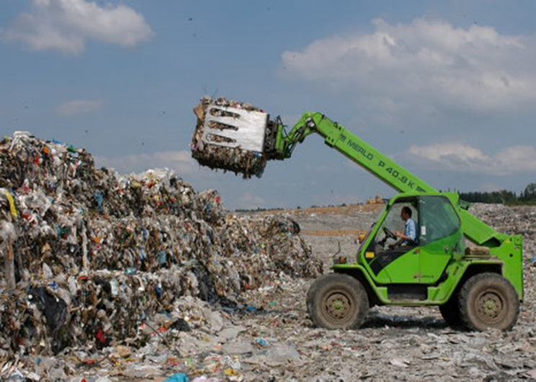
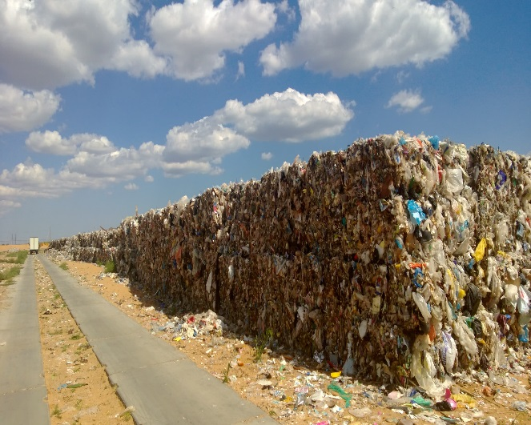
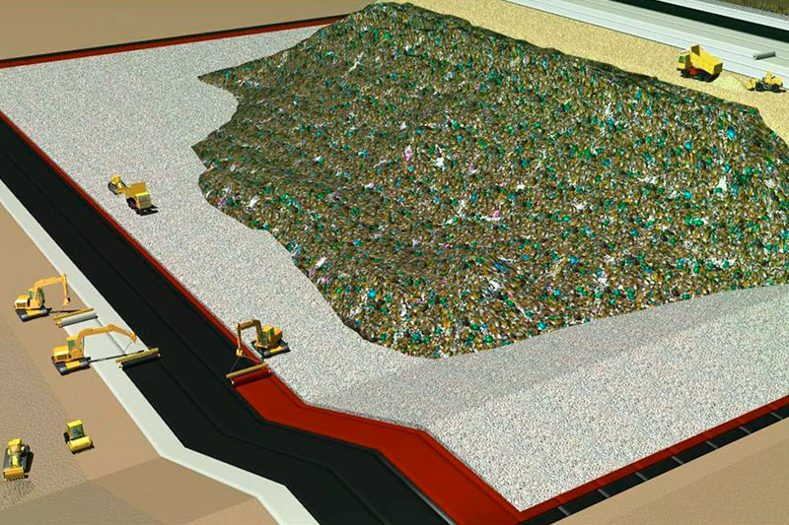
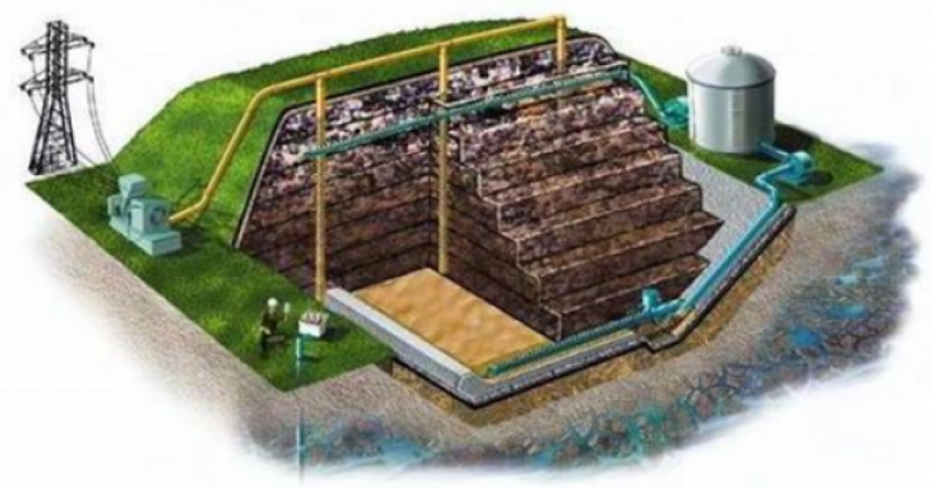
РЕАЛИЗОВАННЫЙ ПРОЕКТ
Проект по управлению отходами в г.Актау, строительство нового полигона
Сумма контракта: конфиденциальная информация
Заказчик: Государственное коммунальное предприятие «Коктем»
Описание проекта: Использование новейших европейских технологий при строительство полигона ТБО по ячеечному типу с учетом создания уклонов для сбора фильтрата и последующего завода по прессованию ТБО, позволит сэкономить до 90% земли используемой на традиционных полигонах.

Slide 28

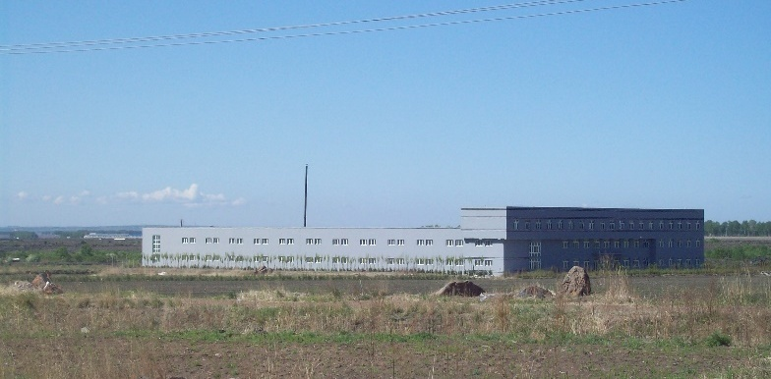
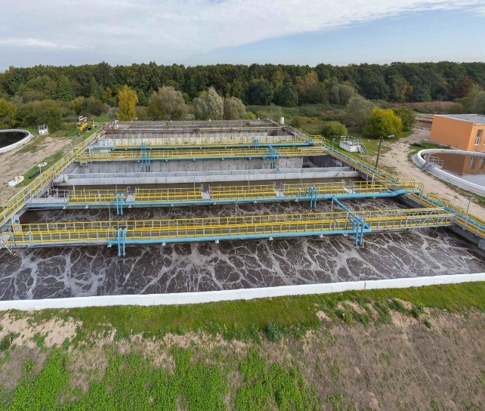

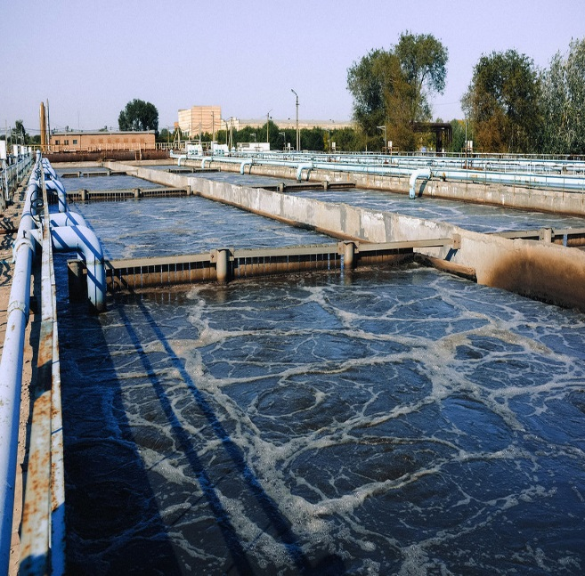
РЕАЛИЗОВАННЫЙ ПРОЕКТ
Строительство канализационно-очистных сооружений для поселка Улькен.
Сумма контракта: конфиденциальная информация
Заказчик: Балхашская ТЭС
Производственная мощность – 6,000 м3/день. Особенности проекта: Применение передовых технологий водоочистки Срок выполнения работ: 12 месяцев Возможность применения технологии очистки сточных вод поселка Улькен для системы оборотного водоснабжения комплекса мойки вагонов составов Тальго.

Slide 29
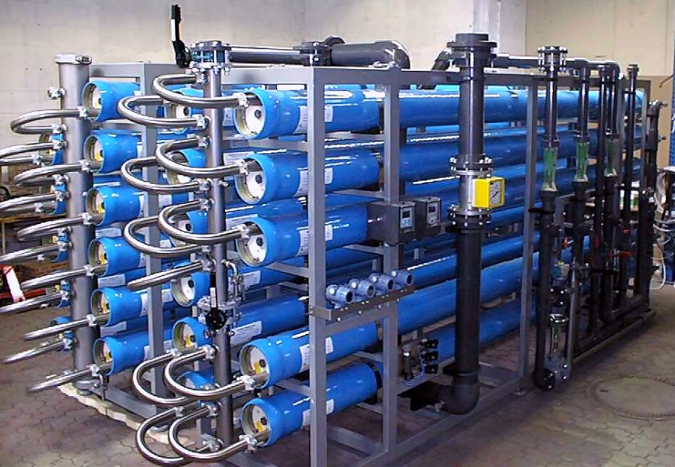
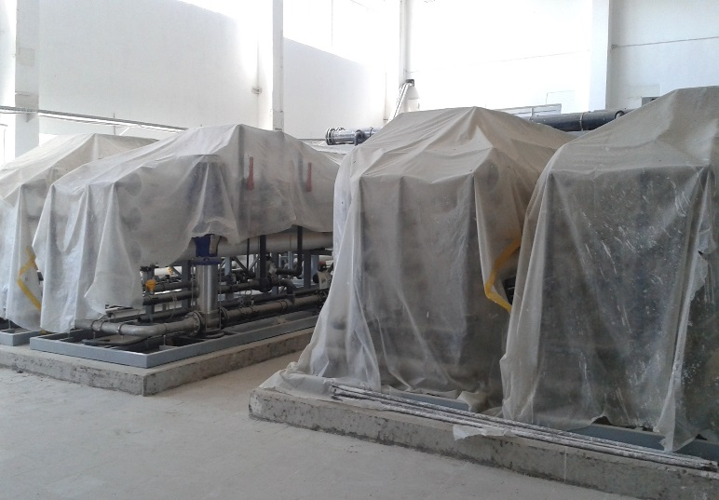


РЕАЛИЗОВАННЫЙ ПРОЕКТ
Строительство установки подготовки питьевой воды для поселка Улькен
Сумма контракта: конфиденциальная информация
Заказчик: Балхашская ТЭС
Производственная мощность – 9,600 м³/день. Особенности проекта: Монтаж сложного, уникального технологического оборудования на основе новейших технологических разработок очистки воды без перерыва водоснабжения потребителей. Применение полностью автоматизированной системы ультрафильтрации и обратного осмоса. Получение на выходе питьевой воды для населения и Балхашской ТЭС. Срок выполнения работ: 15 месяцев

Slide 30





РЕАЛИЗОВАННЫЙ ПРОЕКТ
УКПНиГ Кашаган Помещения газогенератора и парогенератора
Сумма контракта: $ 2 000 000
Заказчик: Bateman
Описание проекта: Помещение газотурбинного генератора 4 x 5000 м2 Помещение парогенератора: 4 x 7000 м2 Строительство Установка Покраска Изоляция Испытания и предварительные пусконаладочные работы Содействие в рамках проведения пусконаладочных работ

Slide 31





ПОДСТАНЦИИ И КОМПРЕССОРНЫЕ
РЕАЛИЗОВАННЫЙ ПРОЕКТ
УКПНиГ Кашаган Подстанция и компрессорные
Сумма контракта: $ 33 000 000
Заказчик: AgipKCO
Описание проекта: Изготовление Установка Испытания и предварительные пусконаладочные работы Содействие в рамках проведения пусконаладочных работ Компрессорные 3 EA Нефтеносная площадь 2050 м2 Газоносная площадь 1860 м2 Газоносная площадь 1230 м2 Подстанции 6 EA Нефтеносная площадь 2 X 1800 м2 Газоносная площадь 4 X 1800 м2

Slide 32

РЕАЛИЗОВАННЫЙ ПРОЕКТ
Конструкционные работы / 160 тонн
Сумма контракта: $ 2 000 000
Заказчик: AgipKCO
Описание проекта: Опоры для шахт, трубопровода и кабелей Опоры для оборудования Крепежные болты и анкера Строительные работы Системы настила крыш и стеновых панелей Потолочная изоляция и отделка Взрывоустойчивые ставни окон и демпферы Поручни и перила Укладка дорожного покрытия и обработка поверхности Огнеупорные фитинги, двери, переходы

Slide 33

РЕАЛИЗОВАННЫЙ ПРОЕКТ
Установка системы вентиляции и кондиционирования, Покраска и изоляционные работы
Сумма контракта: Конфиденциальная информация
Заказчик: AgipKCO
Описание проекта: Вентиляторы, охладители, конденсаторы Насосы, резервуары, емкости возведение шахт Опоры, демпферы, смотровые панели Стальной, медный, ПВХ, трубопровод из полиэтилена повышенной плотности Водопровод и канализационные системы Электромонтажные работы Панели MCC Кабельные лотки, лестницы, кабелегоны, опоры Кабельная и электропроводка, уплотнение, линии обогрева трубопровода. Освещение, сетевые розетки, соединительные и ответвительные коробки Системы заземления и молниезащиты Оснащение элементов оборудования ярлыками, знаками

Slide 34




ПОДСТАНЦИИ И КОМПРЕССОРНЫЕ
РЕАЛИЗОВАННЫЙ ПРОЕКТ
Цех производства систем кондиционирования и вентиляции
Сумма контракта: Конфиденциальная информация
Заказчик: Agip KCO
Описание проекта: Площадь цеха 3000 м2 Опытные монтажные рабочие 15 Машина формовки спиральных труб SBKJ-1500 Машина изготовления угловых патрубков SBWT-1500 Машина изготовления угловых патрубков SBWT-700 Машина формования затворов SBDK Машина формования затворов SBD4C Машина формования круглых фланцев SBJY-50 Машина для плазменной резки SBPC-5000 Установка формования спиральных труб SBTF-1500 Установка формования спиральных труб SBTF-2000 Механический резак

Slide 35




РЕАЛИЗОВАННЫЙ ПРОЕКТ
КИПиА и прокладка телекоммуникаций
Сумма контракта: Конфиденциальная информация
Заказчик: AgipKCO
Описание проекта: Системы обнаружения пожара и дыма Система сетей передачи данных Мини АТС Общая система оповещения Система контроля доступа Кабельная обвязка и электропроводка Система кондиционирования и вентиляции и КИПиА на трубопроводе Оснащение элементов оборудования ярлыками, знаками

Slide 36

РЕАЛИЗОВАННЫЙ ПРОЕКТ
2 миллиона человеко-часов в рамках реализации строительных проектов
Сумма контракта: Конфиденциальная информация
Заказчик: AgipKCO
Описание проекта: Сборное строительство и застройка территорий Организация совместных производственных операций Проектная группа из многопрофильных специалистов Полевое проектирование и проектирование As-built Управление ключевыми показателями деятельности и отчетностью Прогнозирование на основе накопленного опыта, контроль затрат и планирование Клиентские аудиты и встречные проверки Кадровые политики и трудовые отношения Менеджмент PLAC Пакет документов рабочей комиссии по приемке объекта Пакет документов по завершению механомонтажных работ

Slide 37

РЕАЛИЗОВАННЫЙ ПРОЕКТ
Комплексная электронная система управления проектной документацией
Сумма контракта: Конфиденциальная информация
Заказчик: AgipKCO
Описание проекта: IMIS (Интегрированная управленческая информационная система) ACS (Автоматическая система закачивания скважин) NEWS (Сварочные работы, Квалификации и & Система отслеживания NDT) IPMS (Система управления интегрированных закупок) Программа Primavera Project Planner версии 3.1 для обеспечения комплексной интеграции операционной деятельности

Slide 38

РЕАЛИЗОВАННЫЙ ПРОЕКТ
Водоопреснительная установка
2007
ДАННЫЕ О ПРЕДПРИЯТИИ:
Площадь застройки 0,0028 Ha Производительность 140 м3 / день Блок предварительной фильтрации 29,72 м2 Блок обратного осмоса 29,72 м2 Насосная станция 29,72 м2 Здание для работников завода 18 м2 Подземный впускной береговой трубопровод 0,7 км Подземный трубопровод слива солевого раствора 0,7 км Дренажный колодец для воды и солевого раствора 2 x 24 м3 Дренажные колодцы для воды и промывочного раствора 2 x 216 м3 Двигающийся к берегу трубопровод добытой воды 240 м Помещение с водными запасами 2300 м2 Сооружения вспомогательного назначения, дороги и ограждения 3400 м

Slide 39

РЕАЛИЗОВАННЫЙ ПРОЕКТ
ВОДООПРЕСНИТЕЛЬНАЯ УСТАНОВКА В БАУТИНО
Объем работ: Определение осуществимости процесса и выбор технологии Экономическое обоснование Составление рабочих графиков и фонда оплаты труда Налогообложение и амортизационные отчисления Составление рабочих графиков и фонда оплаты труда Расчет чистого приведенного дохода, внутренней нормы доходности, движения наличности Оценка строительства ABC-4 График 3 уровня ООС План закупок и спецификации Планирование в области ОТ, ТБ и ООС, а также планирование мероприятий по реагированию на чрезвычайные ситуации Оценка воздействия на окружающую среду Полный комплект технической проектной документации
Проекты «под ключ»: 2007 / ВОДООПРЕСНИТЕЛЬНАЯ УСТАНОВКА В БАУТИНО

Slide 40

РЕАЛИЗОВАННЫЙ ПРОЕКТ
ВОДООПРЕСНИТЕЛЬНАЯ УСТАНОВКА В БАУТИНО Более 60 чертежей и графиков
Размещение и компоновка системы опреснения воды Принципиальные схемы и расчеты технологических процессов Генпланы Схемы трубопроводов и КИПиА Расчеты габаритов оборудования Концепция осуществления и контроля оперативной деятельности Разработка спецификаций на все оборудование и материалы Списки оборудования и выборка материалов Составление таблиц нагрузок на фундамент Составление списков точек подвода трубопровода Анализ нештатных ситуаций

Slide 41


ТЭО ПО РАЗВЕДКЕ И РАЗРАБОТКЕ ГАЗОВЫХ МЕСТОРОЖДЕНИЙ
РЕАЛИЗОВАННЫЙ ПРОЕКТ
Определение технической и экономической целесообразности проекта 7 путей развития, основное и рабочее проектирование
2006-2007
ОБЪЕМ РАБОТ: Социально значимый проект Геологоразведочные работы с 1927 года Одобрен Государственной Комиссией по Минеральным ресурсам в 1981 году Лицензионная территория 8 810,7 км2 Запасы природного газа составляют 67,118 миллионов м3 Запасы инертного газа (азот и гелий) 2,575 милл.м3 или 30% 55 геологоразведочных скважин и 20 стратиграфических скважин 103 замера дебита газовой скважины Рабочий дебит от 15,4 до 994,6 тысяч м3/день 13 газоносных структур

Slide 42

ТЭО ПО РАЗВЕДКЕ И РАЗРАБОТКЕ ГАЗОВЫХ МЕСТОРОЖДЕНИЙ
РЕАЛИЗОВАННЫЙ ПРОЕКТ
Руководство проектированием и интегрирование процессов
ТОО Центр Консалтинг. ТОО Мунайгазгеолсервис. Ташкентский Государственный Университет ТОО КазНИГРИ АО НИПИНефтегаз Казахстанский Геологический Институт имени К.Сатпаева АО Криогенмаш НПКГ Зоря Машпроект Газпроммаш Институт ГИАП Более 9 архивов технической проектной документации Более 8 опубликованных работ

Slide 43

ТЭО ПО РАЗВЕДКЕ И РАЗРАБОТКЕ ГАЗОВЫХ МЕСТОРОЖДЕНИЙ
РЕАЛИЗОВАННЫЙ ПРОЕКТ
Техническое обоснование/7 путей развития
Обзор и оценка результатов геологоразведочных работ Анализ газа в пластовых условиях Оценка и реализуемость рабочих дебитов с газоносных структур Доразведка и программа разведочных работ Сценарии разработки месторождений Техническое обоснование необходимости извлечения нефти на месторождении Программа увеличения рабочего дебита до 2миллионов м3/день Выбор оборудования Технико-экономическое обоснование промышленной добычи месторождений азота и гелия Технико-экономическое обоснование извлечения кислых компонентов газа и криогенного разделения Программа газификации Жамбыльской области

Slide 44

ТЭО ПО РАЗВЕДКЕ И РАЗРАБОТКЕ ГАЗОВЫХ МЕСТОРОЖДЕНИЙ
РЕАЛИЗОВАННЫЙ ПРОЕКТ
Проекты «под ключ»
Экономическое обоснование
Обоснование и составление программы буровых работ Экономическое обоснование сооружения газотурбинной электростанции Экономическое обоснование сооружения установки для получения жидкого гелия Экономическое обоснование создания подземного газохранилища Экономическое обоснование газификации Жамбыльской области Маркетинг и обоснование ценовой политики Оценка капитальных и эксплуатационных затрат Общая потребность в финансировании Финансовое моделирование, включая чистый приведенный доход, внутреннюю норму доходности, PB, IP Программа производства и движение наличных средств до 2026 года Расходы на ликвидацию и прекращение работ

Slide 45

РЕАЛИЗОВАННЫЙ ПРОЕКТ
ТЭО ПО РАЗВЕДКЕ И РАЗРАБОТКЕ ГАЗОВЫХ МЕСТОРОЖДЕНИЙ
Проекты «под ключ»
Завод по производству азотистых удобрений 350,000 тонн/год
2006-2007
Социально значимый проект Создание 1000 рабочих мест Установка извлечения кислых компонентов газа Установка для получения аммиачной селитры Установка для получения азотной кислоты Установка гранулирования и охлаждения аммиака Установка получения магнийсодержащих веществ Установка испарения жидкого аммиака Газотурбинная электростанция на 25 МВт Извлечение кислых компонентов газа и криогенное разделение Административные здания и здания вспомогательных систем

Slide 46

РЕАЛИЗОВАННЫЙ ПРОЕКТ
ТЭО ПО РАЗВЕДКЕ И РАЗРАБОТКЕ ГАЗОВЫХ МЕСТОРОЖДЕНИЙ
Более 150 графиков и чертежей
Геологоразведка и геофизические карты лицензионной территории Литологические и стратиграфические карты лицензионной территории Геотектоническая демаркация Карты подземного рельефа газовых месторождений Геологические разрезы месторождений газа Гипсографические карты кривых Схемы размещения разведочных скважин Карты сейсмосъемки Принципиальная схема проекта разработки месторождений Принципиальная схема проекта по сжижению газа Генплан завода по производству аммиака, принципиальная схема проекта Генплан завода по производству нитрата аммония, принципиальная схема проекта Принципиальная схема проекта распределения газа в жилой зоне

Slide 47

РЕАЛИЗОВАННЫЙ ПРОЕКТ
ТЭО ПО РАЗВЕДКЕ И РАЗРАБОТКЕ ГАЗОВЫХ МЕСТОРОЖДЕНИЙ
Проекты «под ключ»
Оценка воздействия на окружающую среду
2006-2007
Анализ источников загрязнения и степени выбросов Распределение загрязняющих веществ и оценка воздействия на экологию Потребление воды и обработка сточных вод Расчет твердых отходов и их удаление Охрана зеленых насаждений Оценка воздействия на растительный и животный мир Анализ радиоактивной безопасности Защита исторических и культурных объектов Программа мониторинга окружающей среды Программа по ОТ, ТБ и ООС Оценка экологического риска и меры по уменьшению объема ущерба

Slide 48


СЕВЕРНАЯ КАСПИЙСКАЯ АВАРИЙНО-СПАСАТЕЛЬНАЯ СЛУЖБА
РЕАЛИЗОВАННЫЙ ПРОЕКТ
Северная Каспийская аварийно-спасательная служба
2006
Принципиальная схема проекта автоматической противопожарной службы Принципиальная схема проекта системы концентрации горючего материала Принципиальная схема проекта нагрева и вентиляции Принципиальная схема проекта системы сбора и рециркуляции пара Проектирование стальных шпунтовых ограждений и анализ нагрузок Спецификации оборудования Метод сбора нефти, разлитой на поверхности суши либо воды Схемы и таблицы размещения вспомогательных объектов

Slide 49
СЕВЕРНАЯ КАСПИЙСКАЯ АВАРИЙНО-СПАСАТЕЛЬНАЯ СЛУЖБА
РЕАЛИЗОВАННЫЙ ПРОЕКТ
Генплан, разрезы, поэтажные планы и вертикальная проекция
2006
Помещение службы безопасности Центр спасения животных Помещение для метеорологических наблюдений Мол и набережная стенка Резервуары отработанной нефти Площадка для вертолета Танки хранения горючего Проектирование котельного отделения Ангар для обслуживания морских судов и оборудования Склад укупорочного оборудования

Slide 50


УСТАНОВКА ОБРАБОТКИ ПРОМЫШЛЕННЫХ СТОЧНЫХ ВОД
РЕАЛИЗОВАННЫЙ ПРОЕКТ
Установка обработки промышленных сточных вод
2009
Установка предварительной фильтрации и деминерализации сточных вод Насосная станция подачи воды Сборник фильтрата Насосная станция подачи деминерализованной воды Установка ультрафильтрации UAPOREUF Inge Watertechnologies GmbH Станция подачи фильтрата после ультрафильтрации Насосная станция обратной промывки Блок RO PRO-EU-100 GE Water & Process Станция приготовления коагулянта Станция подготовки серной кислоты Станция подготовки щелочного раствора Станция подготовки раствора антинакипина Станция автоматического противопожарного контроля Вспомогательные системы

Slide 51
УСТАНОВКА ОБРАБОТКИ ПРОМЫШЛЕННЫХ СТОЧНЫХ ВОД
РЕАЛИЗОВАННЫЙ ПРОЕКТ
Установка обработки промышленных сточных вод
2009
Технологические расчеты и расчеты оборудования Принципиальная схема проекта и P&IDs, проектирование оборудования и установки, вода и сточная вода, система управления отоплением, вентиляцией и кондиционированием Спецификации оборудования Рабочая таблица потребления химических веществ Таблица потребления электроэнергии Метод контроля выходного качества воды План реализации строительства План мобилизации строительной техники План мобилизации строительных рабочих График строительных работ Методы строительных работ Анализ строительных работ

Slide 52
УСТАНОВКА ОБРАБОТКИ ПРОМЫШЛЕННЫХ СТОЧНЫХ ВОД
РЕАЛИЗОВАННЫЙ ПРОЕКТ
Установка обработки промышленных сточных вод
2009
План ОТ, ТБ, ООС План обеспечения безопасной работы электрического оборудования План обеспечения безопасности автомобильных перевозок План обеспечения пожарной безопасности Анализ нештатных ситуаций План реагирования на чрезвычайные ситуации Оценка воздействия на окружающую среду План утилизации газообразных отходов План утилизации жидких отходов План утилизации твердых отходов Общая потребность в финансировании Финансовое моделирование, включая чистый приведенный доход, внутреннюю норму доходности, PB, IP

Slide 53


ТЭО ДЛЯ ЗАВОДА АЗОТСОДЕРЖАЩИХ, ФОСФАТНЫХ И КАЛИЙНЫХ УДОБРЕНИЙ
РЕАЛИЗОВАННЫЙ ПРОЕКТ
Обработка токсических фосфорсодержащих отходов на новом заводе по производству фосфатов в Жамбыле
2009
Государственная программа развития промышленности 2004 – 2010 Значимый проект в отношении охраны окружающей среды Мощность завода 180 000 тонн/год Два пути развития («с нуля»/совершенствование существующих объектов) Анализ и оценка существующих заводских мощностей Выбор оборудования и обоснование модульного подхода в данном выборе Анализ строительных работ Полное соответствие СНиП 1.02-21-2007 Около 40 опубликованных и архивированных технических работ Содействие государственным органам в совместных проектах и в рамках проведения государственных экспертиз

Slide 54
ТЭО ДЛЯ ЗАВОДА АЗОТСОДЕРЖАЩИХ, ФОСФАТНЫХ И КАЛИЙНЫХ УДОБРЕНИЙ
РЕАЛИЗОВАННЫЙ ПРОЕКТ
Обработка токсических фосфорсодержащих отходов на новом заводе по производству фосфатов в Жамбыле
2009
Система сборников фосфорсодержащих отходов Установка по погрузке фосфорсодержащих отходов для перевозки по железной дороге Установка по обработке фосфорсодержащих отходов Магистральный трубопровод транспортировки отходов и насосная станция Железнодорожные ветки Система пожаротушения Вспомогательное производство Установка для получения удобрений Установка разгрузки фосфорсодержащих отходов Реакторный блок Силоса хранения удобрений и блок гранулирования Установка по разгрузке фосфорсодержащих отходов после перевозки по железной дороге Резервуары хранения азотной кислоты

Slide 55


РЕАЛИЗОВАННЫЙ ПРОЕКТ
Система водоснабжения в городах Сатпаев и Жезказган, населенных пунктах Жезказган и Жезды
Сумма контракта: $ 39 000 000
Заказчик: Министерство сельского хозяйства
Описание проекта: Водозабор Ескула - г.Сатпаев PE-100 800 53 км г.Сатпаев – Жезказган PE-100 630 14 км Производительность 30 млн.м3 Проектированная глубина 1,5 м Защитные ограждения 2,5 м Строительное оборудование 45 ea Строительные рабочие 200 Земляные работы 0,5 млн.м3 Пересечения дорог 6 ea Испытанных сварных швов 7000 ea

Slide 56

СИСТЕМА ВОДОСНАБЖЕНИЯ Г.КАРАГАНДА
РЕАЛИЗОВАННЫЙ ПРОЕКТ
III-СТУПЕНЧАТАЯ НАСОСНАЯ
Сумма контракта: Конфиденциальная информация
Заказчик: Министерство сельского хозяйства
Описание проекта: III-ступенчатая станция насосов подкачки 12м x 42м x 8м Станция хлорирования воды 12м x 18м x 8м Станция фторирования воды 5 м x 15 м x 4 м Станция поглощающих фильтров 5 м x 15 м x 4 м Помещение с камерами клапанов 5 м x 17 м x 4 м Станция измерения расхода жидкости 4 x 2м x 15м x 2 м Склад оборудования 12м x 24 м x 7 м Помещение службы безопасности 7м x 7 м x 8 м Механическое оборудование 50 ea Система кольцевого дренажа из ПВХ 160 мм Дренажная система на рабочей площадке 10 см Бетонные заграждения 2м x 90м x 250 м Вспомогательные системы и трубопровод 4000 м

Slide 57


ОТОПИТЕЛЬНАЯ СИСТЕМА ЖАНАОЗЕН
РЕАЛИЗОВАННЫЙ ПРОЕКТ
Четырех-трубная отопительная система с прямым возвратом. Текущий проект
Сумма контракта: $ 35 000 000
Заказчик: Отдел строительства г.Жанаозен
Описание проекта: Граница установки UT01 – UT27/2 Соответствие характеристик трубопровода требованиям СНиП 41-02-2003 Сварное качество трубопровода и результаты испытаний в соответствии с СНиП 3.05.03-83 Труба в полиэтиленовом кожухе 50,5 км Земляные работы 1 млн.м3 Сварные работы, пенная изоляция 20,000 EA Сварка соединительных муфт плавлением 3,500 EA Соединения заграждений 2,000 EA Система обнаружения утечек 400 EA

Slide 58



ВОДОСНАБЖЕНИЕ САРАНЬ
РЕАЛИЗОВАННЫЙ ПРОЕКТ
Строительство тепловых сетей бесканальной прокладки предизолированными трубопроводами индустриального производства в городе Сарани
Заказчик: Отдел Строительства Акимата г. Сарань Карагандинской обл.
Описание проекта: Предизолированная труба Ду до 600 мм Общая протяженность = 64 км. Строительство теплопунктов и тепловых узлов. Особенности проекта: Работа в населенных пунктах в стесненных условиях без нарушения теплоснабжения потребителей. Сложные геологические (болотистые) условия. Применение технологии водопонижения. Необходимость работы со смежными организациями. В процессе строительства собственными силами ведется корректировка проекта с необходимыми согласованиями со всеми контролирующими организациями и органами власти на местах.

Slide 59


СОКОЛОВСКИЙ ВОДОВОД
РЕАЛИЗОВАННЫЙ ПРОЕКТ
Реконструкция системы водоснабжения СКО «Соколовский водовод»
Заказчик: Комитет водных ресурсов
Описание проекта: PE-трубы Ду 300-400 мм Общая протяженность = 98 км. Реконструкция станции очистки воды без нарушения водоснабжения потребителей Особенности проекта: Работа в населенных пунктах в стесненных условиях. Необходимость работы со смежными организациями. Применение новейшей бестраншейной технологии прокладки труб при помощи собственных установок горизонтально-наклонного бурения (ГНБ), позволяющей сократить сроки строительства без нарушении экологии в зоне строительства.

Slide 60





ВОДОВОД ЭКИБАСТУЗ-МАЙКАЙЫН
РЕАЛИЗОВАННЫЙ ПРОЕКТ
Полная замена и реконструкция линейной системы водоснабжения
Заказчик: Отдел строительства архитектуры и градостроительства Баянаульского района
Описание проекта: Полная замена и реконструкция линейной системы водоснабжения Экибастуз - Майкайын, включая всю связанную инфраструктуру

Slide 61

РЕАЛИЗОВАННЫЙ ПРОЕКТ
Атырау – жилой комплекс Opera Реализация проекта в течение 2004-2006 г.
Сумма контракта: $ 12 000 000
Заказчик: ССТ
Описание проекта: Два 10-этажных здания с общей площадью помещений 9000 кв.м 32 квартиры эконом-класса, 32 квартиры премиум-класса, 4 фешенебельных квартиры в надстройке на крыше Организация коммерческой зоны на первом этаже (Банк и Магазин брендов премиум класса) Проект с полным самофинансированием Fully Self Financed project Является одним из наиболее заметных объектов города Атырау Является наиболее востребованным объектом в отношении торговли недвижимостью и арендой помещений

Slide 62

РЕАЛИЗОВАННЫЙ ПРОЕКТ
Атырау – финансовые центр Халык Банка Проект реализован в 2008 году
Сумма контракта: $ 3 000 000
Заказчик: Народный Банк
Описание проекта: 3-этажное здание с общей площадью помещений, составляющей 1200 кв.м. Отделка премиум класса Положительная оценка Председателя Совета Директоров Банка в отношении качества и стиля Минимальный период мобилизации и прекращения работ (менее 1 года)

Slide 63

РЕАЛИЗОВАННЫЙ ПРОЕКТ
Атырау – жилой комплекс при академии Реализация проекта в течение 2006-2008
Сумма контракта: $ 20 000 000
Заказчик: ССТ
Описание проекта: 10-этажное здание с общей площадью помещений 9000 кв. м. 90 фешенебельных квартир премиум класса Организация коммерческой зоны на первом этаже (Офис и Магазин брендов премиум класса) Проект с полным самофинансированием Один из наиболее заметных объектов города Атырау Наиболее востребованный объект в отношении торговли недвижимостью и аренды помещений

Slide 64

Контакты:
Тел.: 8 (7172) 43 44 35
email: Info@cct.kz
СПАСИБО ЗА
ВНИМАНИЕ!
Адрес:
г. НУР- СУЛТАН
ул. Туран 14
вп.: 5

